Slide 1
Презентация к учебнику М.А. Гацкевич
The Saviour Transfiguration Cathedral of All the Guards
Учитель английского языка
ГБОУ СОШ № 180 г.Санкт-Петербург
Белоброва Е.Д.

Slide 2
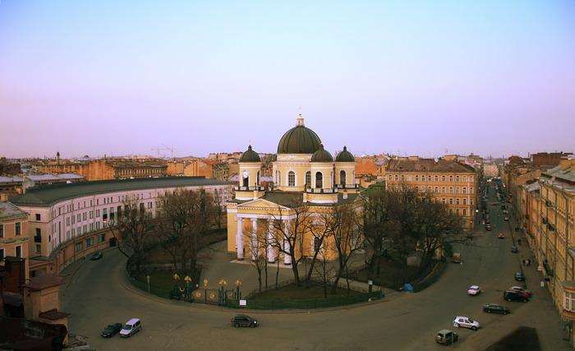

Slide 3
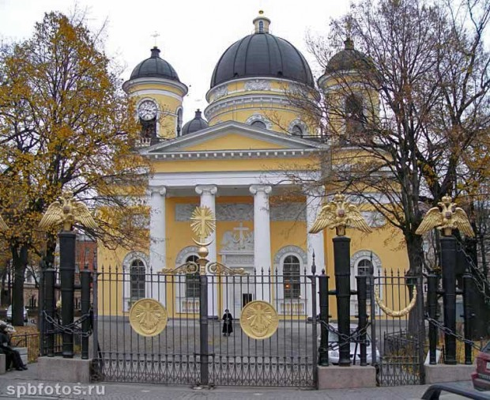

Slide 4
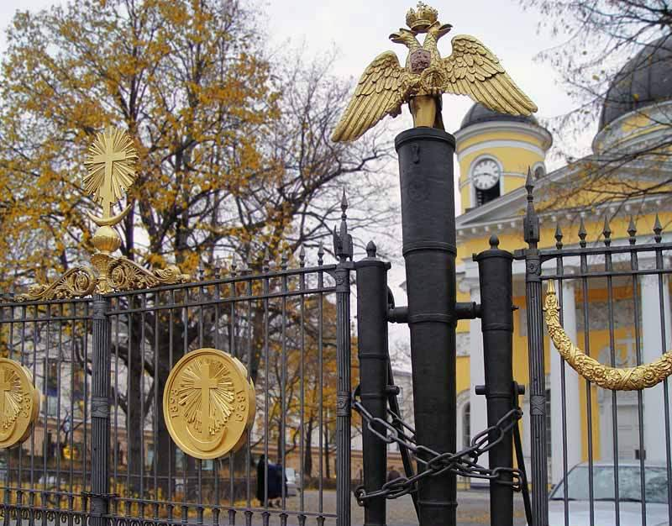
The railing made from captured Turkish canons.

Slide 5
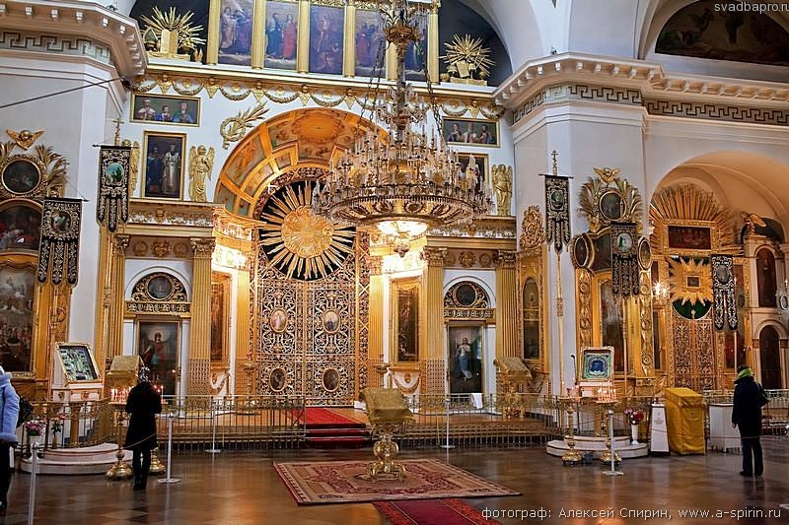

Slide 6
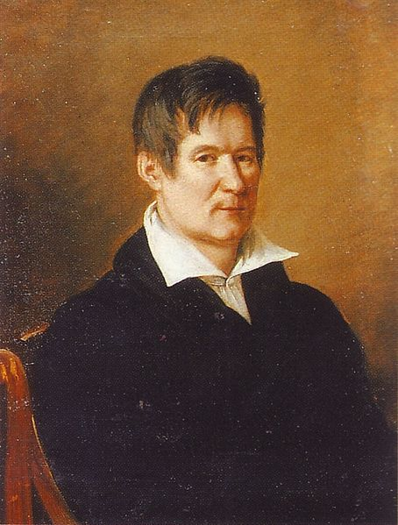
Vasily Stasov

Slide 7
V. Stasov’s Works :
The Ismailovsky Cathedral of the Holy Trinity
The Moscow Gates
The Narvsky Gates
The Academy of Art

Slide 8
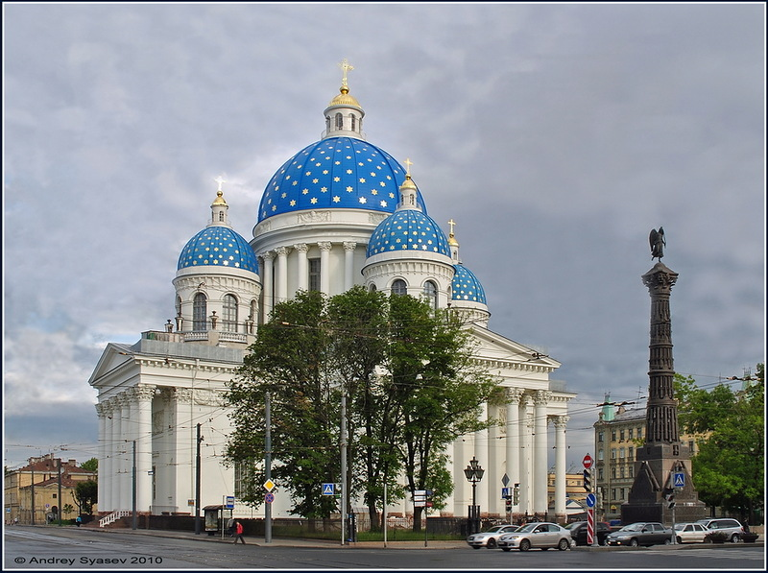
The Ismailovsky Cathedral of the Holy Trinity

Slide 9
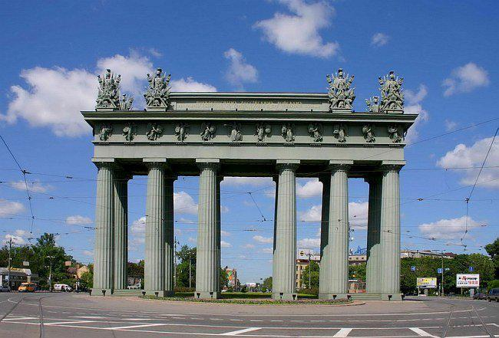

Slide 10
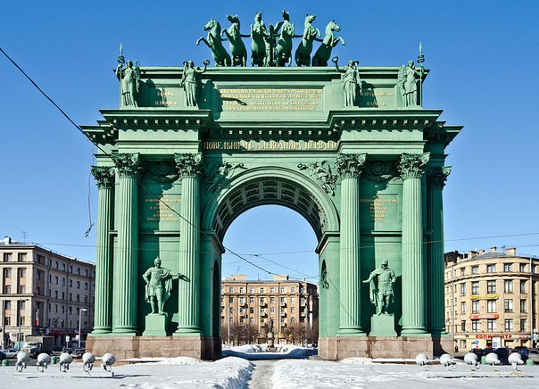

Slide 11
Использованные интернет-ресурсы
http://img-fotki.yandex.ru/get/5817/96104923.78/0_7054f_b5091234_XL
http://muzmix.com/images/songs/74031/6.jpg
http://www.mskvd.ru/images/moscow_arhitektors/454px-v.p._stasov_by_varnek-21022012.jpg
http://hagga.ru/_fr/28/6593324.jpg
http://www.spbfotos.ru/data/media/15/udkop3sv.jp
http://www.svadbapro.ru/orders/2009/11/01/1283/photo/46.jpg?1314616113
http://www.gorodokk.ru/fotosmall.php?foto=city/Sankt-peterburg_96.jpg&w=original

